Slide 1
Imperfecto del subjuntivo oraciones condicionales II tipo
AS Spanish

Slide 2
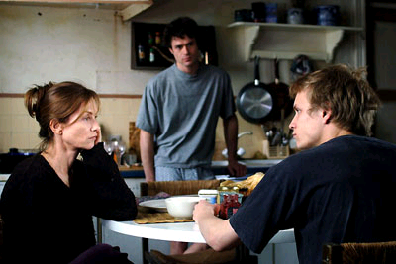
Vive de tus padres hasta que puedas.
Tres jóvenes españoles nos hablan de la convivencia con sus padres:
¿No has pensado en buscarte un piso con tus amigos?
Pues, no. Aquí entro, salgo y hago lo que me apetece, no tengo gastos. Si ganara más dinero tampoco me iría.
Quizás tenga que empezar a pedirte el alquiler
Pedro 28 años
Trabaja para una
multinacional alemana

Slide 3
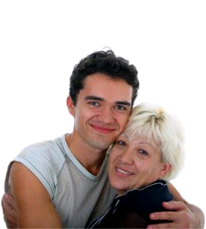
Vive de tus padres hasta que puedas
Tres jóvenes españoles nos hablan de la convivencia con sus padres:
Estoy muy bien en mi casa. Si viviera solo me aburríria.
Yo también
Francisco 24 años
Trabaja desde hace 3 años.

Slide 4
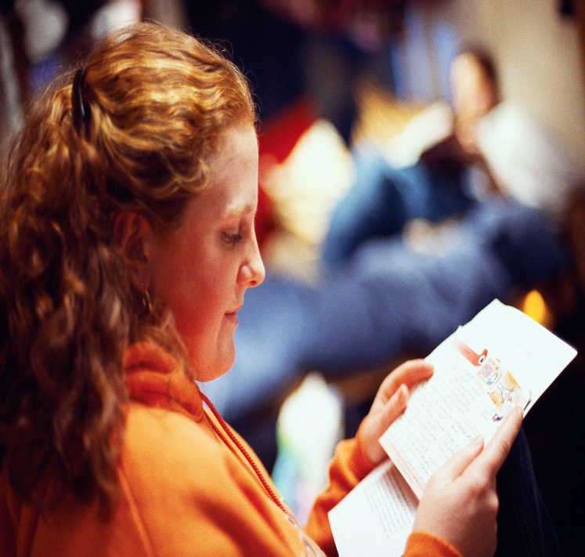
Vive de tus padres hasta que puedas
Tres jóvenes españoles nos hablan de la convivencia con sus padres:
En casa se vive como en un hotel. Te planchan, te ponen la comida..
Pero está claro, me iría de casa si tuviera novio
Marisa 26
Profesora de instituto

Slide 5
Busca en los textos tres ejemplos de
situaciones que los jóvenes ven como poco probables
Pues, no. Aquí entro, salgo y hago lo que me apetece, no tengo gastos. Si ganara más dinero tampoco me iría.
Estoy muy bien en mi casa. Si viviera solo me aburríria.
Francisco
Pedro
En casa se vive como en un hotel. Te planchan, te ponen la comida..
Pero está claro, me iría de casa si tuviera novio
Marisa

Slide 6
Usas el imperfecto del subjuntivo para:
expresar dudas, incertidumbres, preferencias, recomendaciones
Expresar que algo no exixtió o que el hablante no esta seguro de qye exisatió en el pasado.
Siempre que el verbo de la frase printipal este en pasado y provoque el uso del subjuntivo, la frase subordinada usa el imperfect del subjuntivo

Slide 7
Ejemplos
Mi amigo dudaba que nuestro equipo ganara el campeonato. (duda, incertidumbre)
Preferiría que tu leyeras el artículo primero
Esperaba que los estudiantes comprendieran las actividades. (preferencias, deseos, esperanzas)

Slide 8
¿subjuntivo presente o imperfecto?
Su jefe le pidió que (llegara/llegue ) a tiempo a la reunión de ayer.
2. Prefiero que los periódicos no (mostraran/ muestren) imágenes sangrientas.
La semana pasada le dije a mi hermana que (viera/vea) la nueva película de Almodóvar.
4. El médico le aconseja a mi abuela que (siga/siguiera) una dieta rica en calcio.
5. No me gusta que el fútbol (sea/fuera) el deporte más popular en la TV.
6. Me sorprendió que España (tuviera/tenga) unos precios tan bajos durante los años 70.
Extra

Slide 9
¿Cómo se forma el imperfecto de subjuntivo?
Forma de ellos del pretérito
①
HABLAR
hablaron
②
Quitamos “-ron”
habla
Añadimos las terminaciones
del imperfecto de subjuntivo
③
hablara
Yo
habla

ra
=

Slide 10
Terminaciones del imperfecto de subjuntivo
-AR
-ER
-IR
yo
tú
él/ella/usted
nosotros/as
vosotros/as
ellos/ellas
ustedes
habla
habla
habla
hablá
habla
habla
ra
ras
ra
ramos
rais
ran
comie
comie
comie
comié
comie
comie
ra
ras
ra
ramos
rais
ran
escribie
escribie
escribie
escribié
escribie
escribie
ra
ras
ra
ramos
rais
ran

Slide 11
¡Vamos a practicar!
1. Pensar-ella
2. Volver-yo
3. Correr-Ud.
4. Bailar-tú
5. Jugar-nosotros
6. Ser-él
7. Decir-yo
8. Estar-vosotras
pensara
volviera
corriera
bailaras
jugáramos
fuera
dijera
estuvierais
Extra

Slide 12
Completa las frases con el imperfecto de subjuntivo
Cambios en la familia .
1. Viviría por mi cuenta si ……………….. (yo-conseguir) un trabajo mejor.
2. Si el precio de la vivienda no…………………(estar) por las nubes los españoles se independizarían antes.
3. Si los jóvenes españoles………………...(ahorrar) más dinero se emanciparían antes.
4. Si las madres españolas no………………(ser) tan protectoras sus hijos se irían antes de casa.
Extra
¿Puedes pensar en más frases relacionadas con este tema?

Slide 13
¿Qué estructura tienen estas frases condicionales?
Si viviera solo me aburriría
Si  imperfecto de subjuntivo  condicional

Slide 14
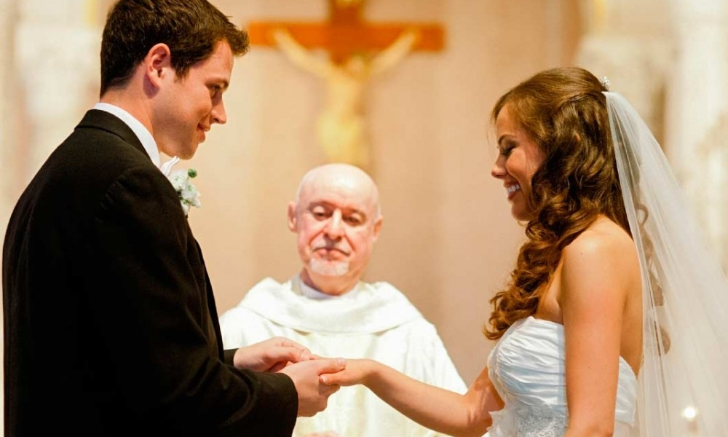
Más práctica
Haz frases utilizando esta estructura condicional y las fotos que aparecen.
Los valores tradicionales
y modernos
Si mi novio fuera católico, me casaría por la iglesia.

Slide 15

Más práctica
Haz frases utilizando esta estructura condicional y las fotos que aparecen.
El ciberespacio
Si no supiera cómo navegar por internet, no tendría acceso a toda la información que necesito para mis deberes
Si yo tuviera hijos, limitaría el tiempo que pasan el sus teléfonos

Slide 16
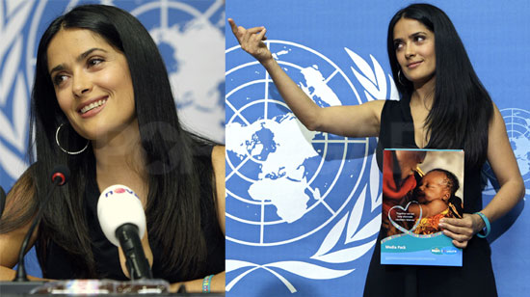
Más práctica
Haz frases utilizando esta estructura condicional y las fotos que aparecen.
La influencia de los ídolos
Si las estrellas de televisión no solo se preocuparan por su apariencia, inspirarían positivamente a más jóvenes
Si yo fuera famoso, haría muchos trabajo solidario para ayudar a las personas que más lo necesitan

Slide 17

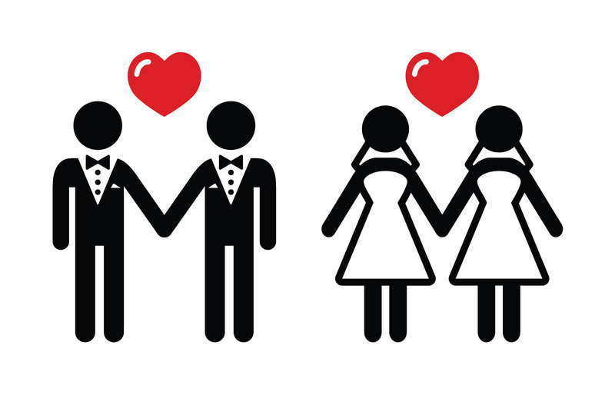
Más práctica
Haz frases utilizando esta estructura condicional y las fotos que aparecen.
La igualdad de los sexos
Durante la dictadura se esperaba que las mujeres se quedaran en casa
Si mi hijo fuera homosexual, lo apoyaría

Slide 18
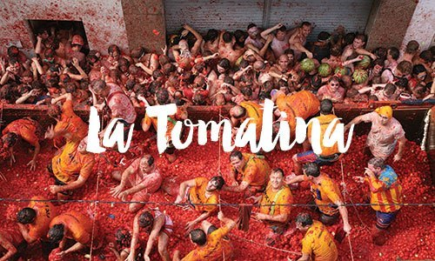

Más práctica
Haz frases utilizando esta estructura condicional y las fotos que aparecen.
Identidad regional de España
Si yo tuviera el dinero para ir a una fiesta española, iría a la Tomatina
Si trabajara en el gobierno, lucharía para crea una ley que proteja las las lenguas coeficiales
Si pudierá, aprendería catalán

Slide 19
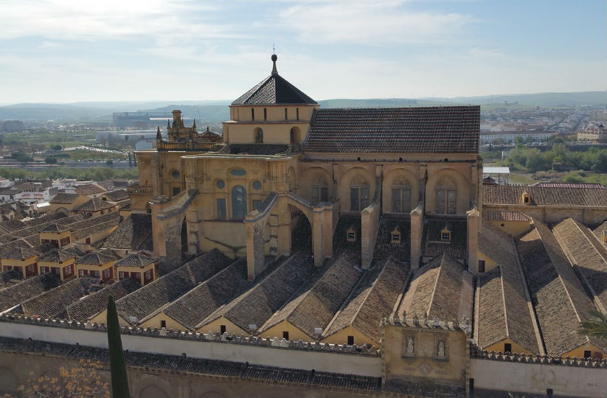
Más práctica
Haz frases utilizando esta estructura condicional y las fotos que aparecen.
Patrimonio cultural
Si todos supiéramos lo importante que es proteger los monumentos históricos, los cuidaríamos más
Preferiría que el gobierno gastara más dinero en proteger los monumentos antiguos y no, en construir nuevos.

Slide 20
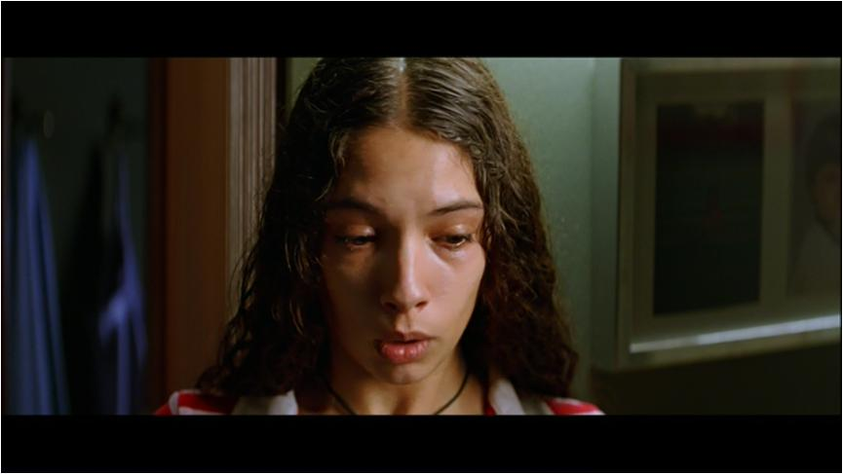
Más práctica
Haz frases utilizando esta estructura condicional y las fotos que aparecen.
Volver
Si Almodovar no usara el plano principal cuando Paula le cuenta a Raimunda cómo murió Paco, su historia no nos afectaría tanto

Slide 21
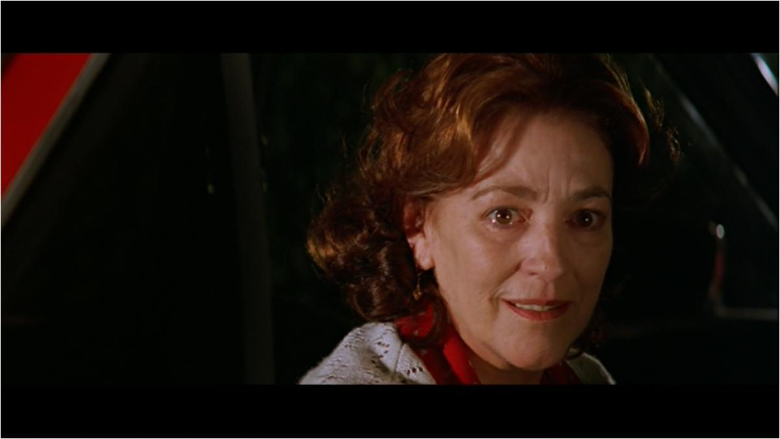
Más práctica
Haz frases utilizando esta estructura condicional y las fotos que aparecen.
Volver
¡Habla de nuestra madre como si estuviera viva!

Slide 22
Para resumir ¿Cuándo utilizamos el imperfecto del subjuntivo?
En condicionales
que no se ven muy probables
①
Si viviera solo me aburríria
Con las mismas estructuras donde
utilizamos el presente de subjuntivo
cuando hablamos del pasado
②
La semana pasada le dije a mi hermana que viera la nueva película de Almodóvar.

